Slide 1
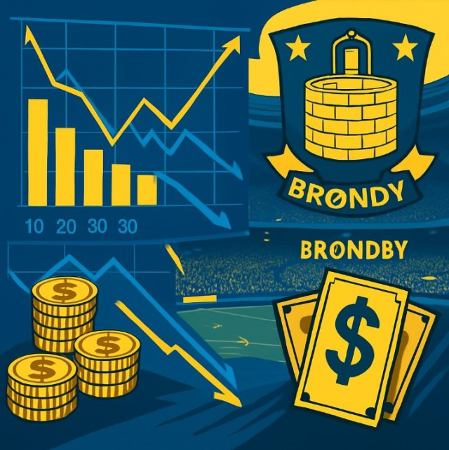
Opgave 3.1 & 4.1
Lavet af Benjamin, Kalle, Mehdi og Umar

Slide 2
Opgave 3.1 - Afleveringer
” Lav en Clustering model af afleveringer i indeværende sæson. I bestemmer selv antallet af clustre. Hvad kendetegner jeres clustre som modellen valgt at opdele afleveringerne på? (Hint: sæt en sigende overskrift på hvert af jeres clustre – husk det skal give Brøndby IF et overblik)”

Slide 3
Formål
Formålet er at identificere forskellige afleveringsprofiler blandt spillere ved hjælp af clustering.
01
Analysen tager udgangspunkt i afleveringshændelser, hvor hver observation indeholder information om spiller, hold og afleveringskarakteristika.
02
Målet er at skabe et datadrevet overblik over, hvordan spillere adskiller sig i deres afleveringsadfærd.
03
Analysen skal gøre det lettere for Brøndby IF at forstå forskellige spillerprofiler og bruge dem i både analyse og scouting.
04

Slide 4
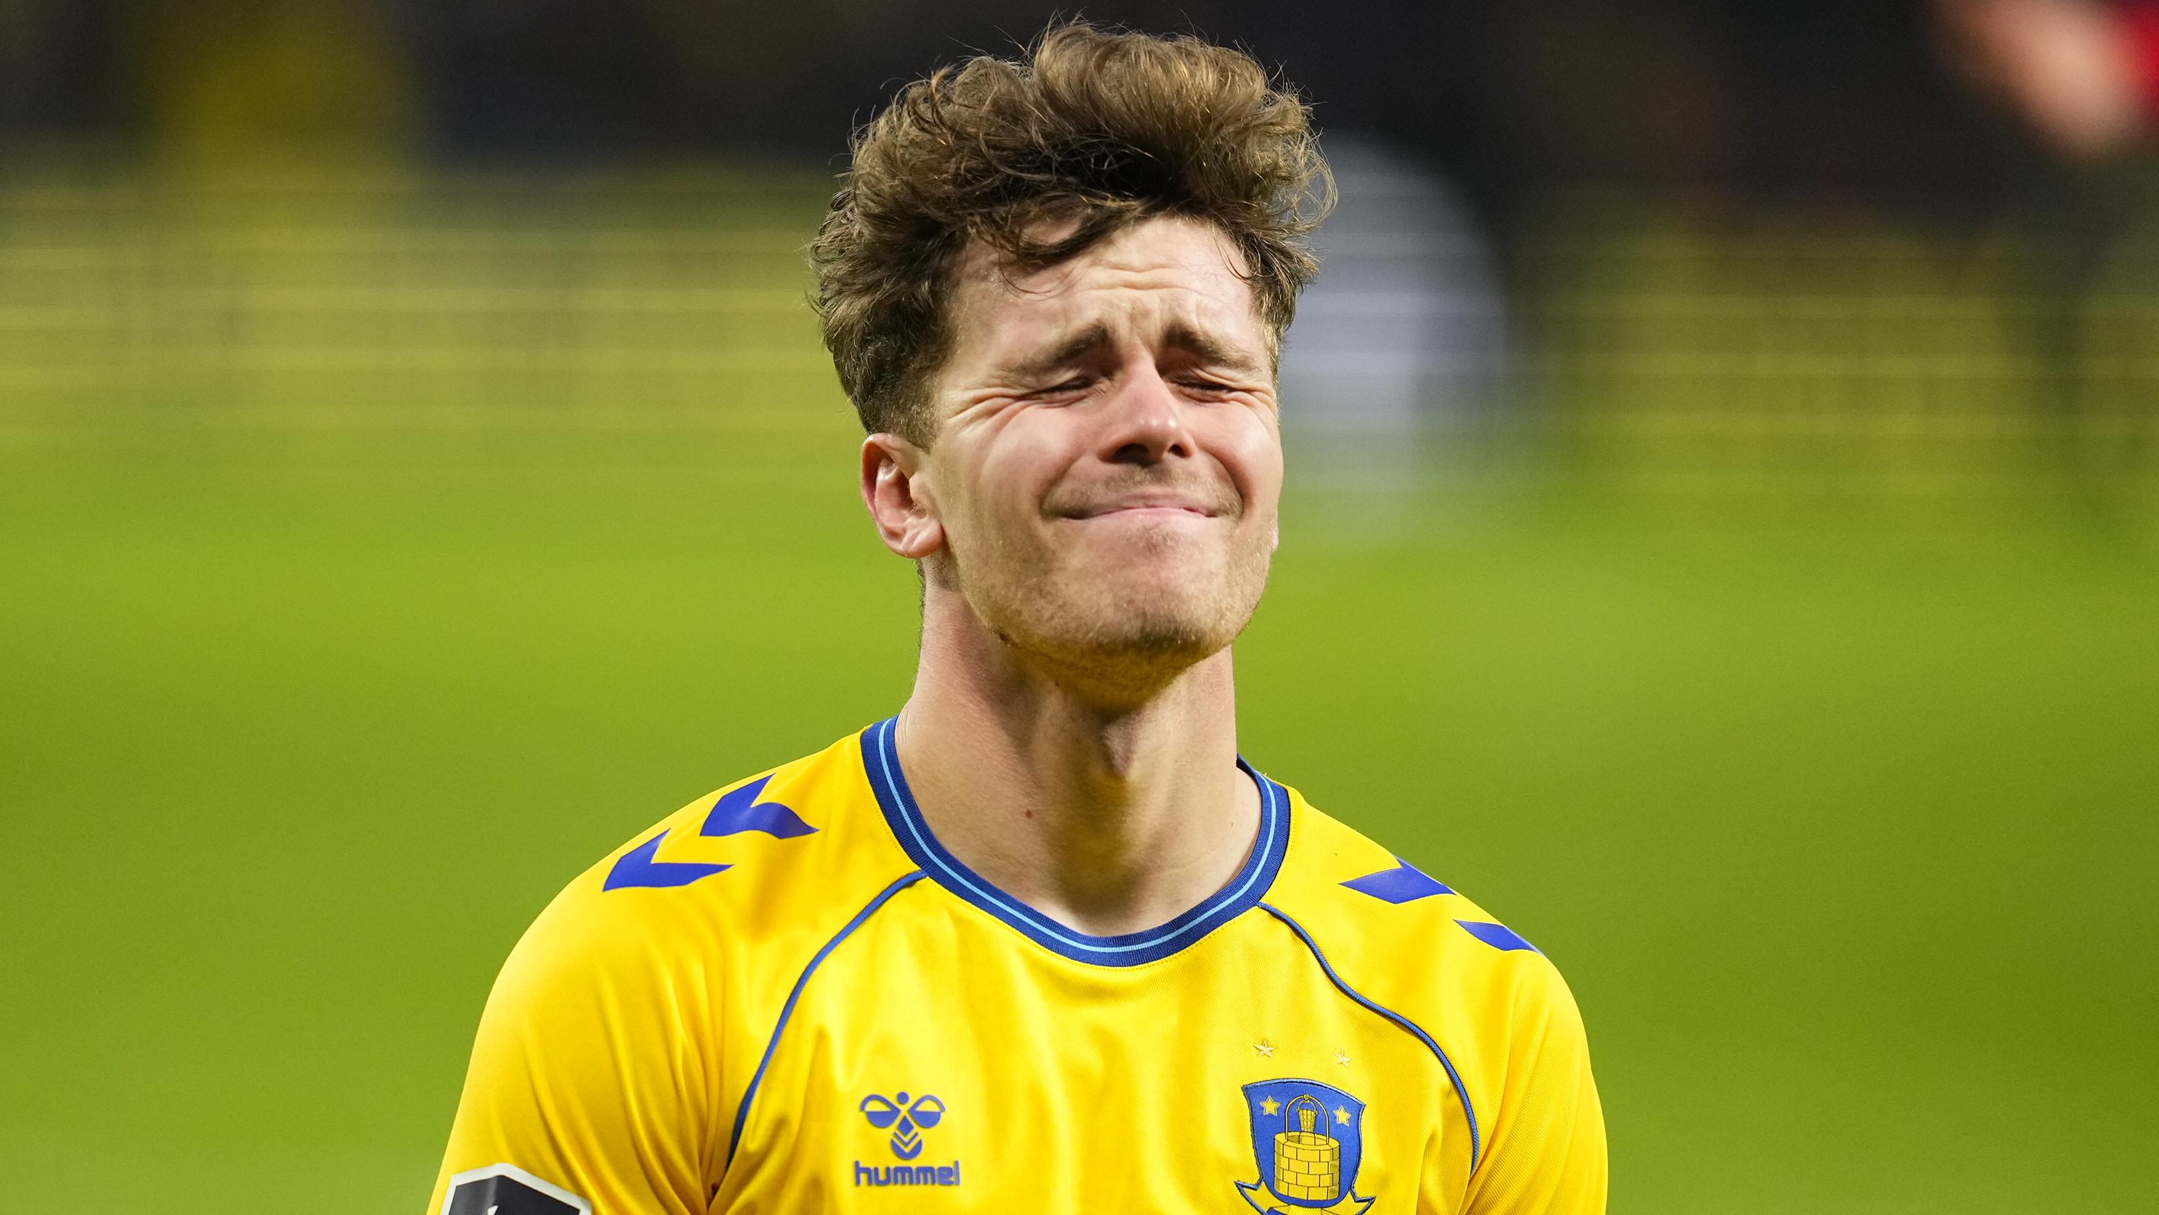
Datagrundlag og konstruktion af afleveringspræcision
Analysen bygger på afleveringsdata fra to sæsoner.
Da afleveringspræcision ikke var konsistent tilgængelig i data for begge sæsoner, blev den konstrueret indirekte.
Det blev gjort ved at gennemgå hver kamp og hvert hold og kun beholde de afleveringer, hvor modtageren var registreret som spiller på samme hold i den pågældende kamp.
På den måde opnås et datasæt, der med stor sandsynlighed indeholder succesfulde afleveringer.
Metoden er en rimelig tilnærmelse, men den er også en forenkling og kan i enkelte tilfælde fejlvurdere situationer.

Slide 5
Aggregation fra afleveringer til spillerniveau
Data blev samlet fra den enkelte aflevering til spillerniveau før selve clustering-analysen.
For hver spiller blev der beregnet centrale nøgletal for afleveringsadfærd.
Kun spillere med et minimum antal afleveringer indgår i analysen for at sikre mere robuste estimater.
Dette valg reducerer støj i data og gør clustrene mere stabile og fortolkelige.
Modellen identificerer derfor ikke typer af afleveringer, men typer af spillere baseret på deres afleveringsmønstre.

Slide 6
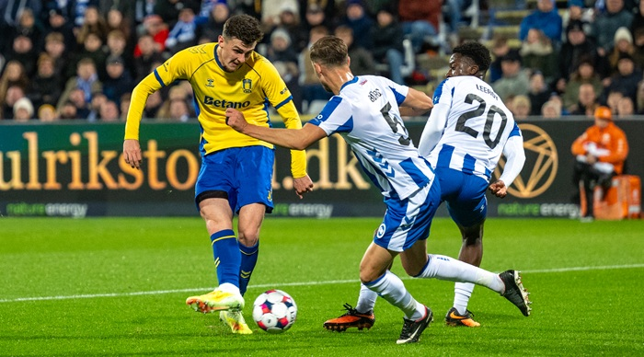
Udvalgte variable til clustering
Afleveringspræcision
Gennemsnitlig afleveringslængde
Andel lange afleveringer
Andel fremadrettede afleveringer
Gennemsnitlig afleveringsvinkel
Variablene beskriver både sikkerhed, risiko og retning i spillernes pasningsspil.
Før clustering blev variablene standardiseret, så de kunne sammenlignes på tværs af forskellige skalaer.

Slide 7
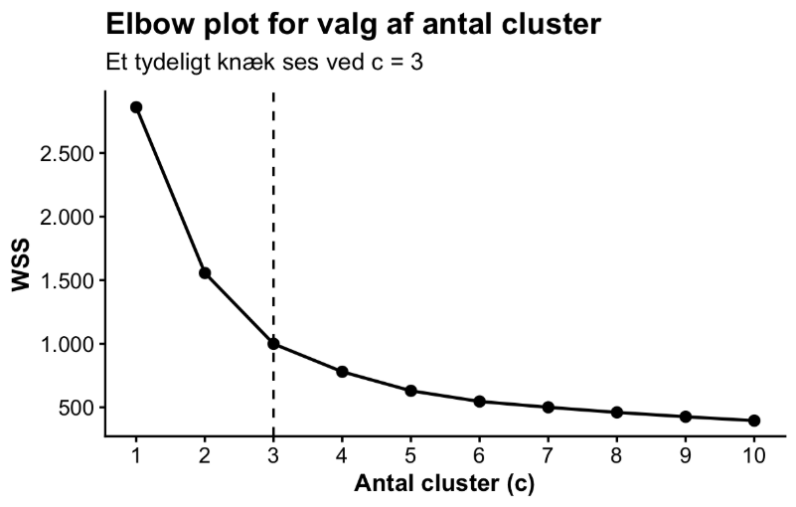
Valg af antal clusters
Der blev anvendt k-means clustering.
Antallet af clusters blev fastlagt ved hjælp af elbow-metoden.
Elbow-plottet viste et tydeligt knæk ved tre cluster.
Tre clusters blev derfor valgt som et kompromis mellem variation i data og fortolkelighed i en fodboldfaglig kontekst.

Slide 8
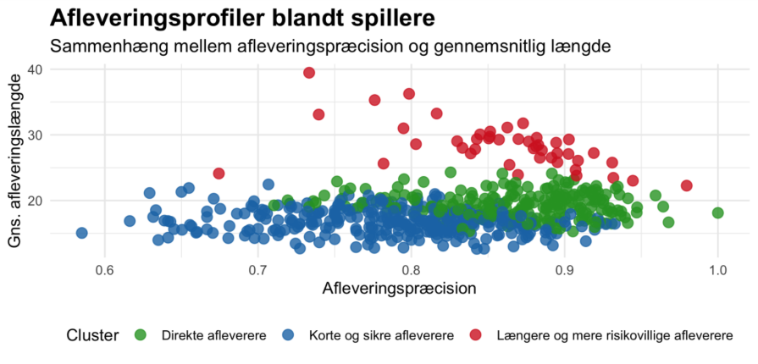
Tre afleveringsprofiler blandt spillerne
Resultatet visualiseres i et scatterplot med afleveringspræcision og gennemsnitlig afleveringslængde.
Hver spiller er repræsenteret som et punkt.
Farverne angiver, hvilket cluster spilleren tilhører.
Figuren viser en tydelig opdeling mellem spillere med korte og præcise afleveringer og spillere med længere og mere risikobetonede afleveringer.
Visualiseringen understøtter, at de valgte variable er velegnede til at adskille spillertyper.

Slide 9
Fortolkning af de tre clusters
Cluster | Navn | Fortolkning
1 | Korte og præcise afleverer | Høj afleveringspræcision Lav gennemsnitlig afleveringslængde Lav andel lange afleveringer Spillestil præget af kontrol og boldcirkulation
2 | Direkte afleverer | Høj andel fremadrettede afleveringer Moderat afleveringslængde Mere vertikalt og tempofyldt spil Fokus på at flytte spillet frem i banen
3 | Længere og mere risikovillige afleverer | Høj gennemsnitlig afleveringslængde Høj andel lange afleveringer Lavere afleveringspræcision Mere udfordrende løsninger med større risiko og større offensivt potentiale

Slide 10
Praktisk anvendelse for Brøndby IF
Identificere hvilke afleveringsprofiler der findes i egen trup
01
Skabe et bedre overblik over holdets opbygningsspil
02
Sammenligne spillere på tværs af hold og sæsoner
03
Understøtte scouting og rekruttering
04
Bruges som beslutningsunderstøttende værktøj i en sportslig kontekst
05

Slide 11
Opgave 4.1 - Visualisering af clustre for afleveringer
” Lav et Dashboard, der giver Brøndby IF et overblik over afleveringerne i indeværende sæson.”

Slide 12

Fra analyse til dashboard
Med udgangspunkt i analyserne fra opgave 3 er der udviklet et interaktivt dashboard i Shiny.
Formålet er at formidle Brøndby IF’s afleveringsprofiler på en måde, der er direkte anvendelig i en fodboldfaglig kontekst.
Dashboardet er målrettet klubbens analyseafdeling og trænerstab.
Fokus har været på at skabe et værktøj, der ikke blot præsenterer data, men understøtter konkrete beslutningsprocesser.

Slide 13
Struktur og funktionalitet i dashboardet
Dashboardet er opdelt i en Brøndby-del og en liga/scouting-del.
Brøndby-delen giver et hurtigt overblik over holdets afleveringsmønstre gennem KPI’er og visualiseringer.
Den centrale visualisering er et scatterplot, hvor spillernes placering viser deres afleveringsprofil.
Scouting-delen gør det muligt at analysere spillere fra resten af ligaen med de samme variable og metoder.
Filtre på sæson, afleveringsmængde, position og spillere gør dashboardet fleksibelt og anvendeligt.
Det visuelle design er inspireret af Brøndbys farver for at skabe en professionel og genkendelig præsentation.

